Slide 1
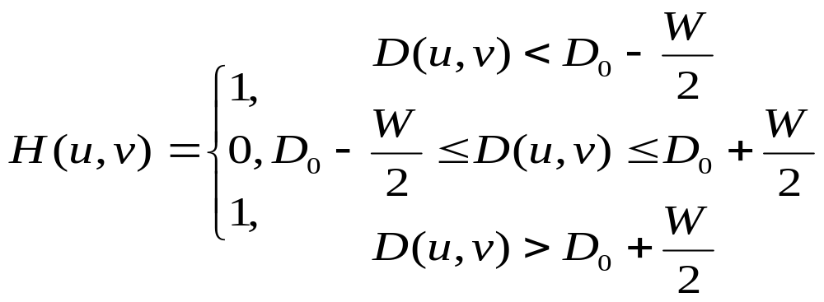
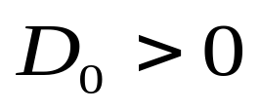
四．通过频域滤波抑制噪声
1 二维带阻滤波器：
理想带阻滤波器：
为频谱中心半径,W是频带的宽度.

Slide 2
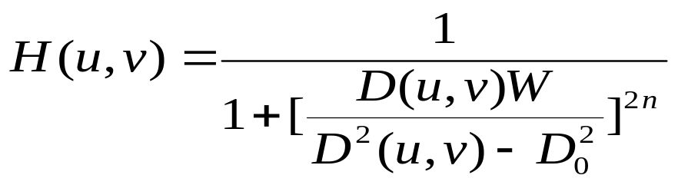
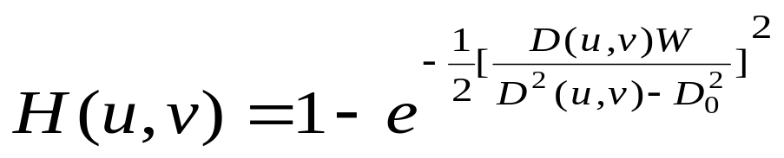
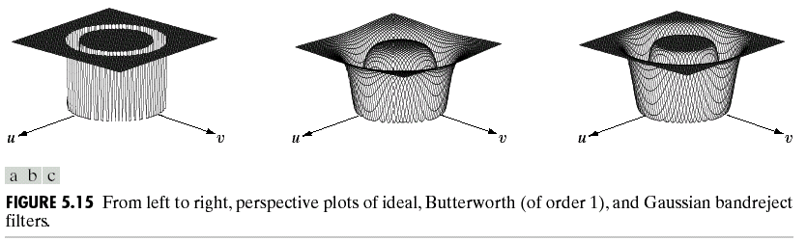
二维n阶巴特沃斯带阻滤波器：
二维高斯带阻滤波器：

Slide 3
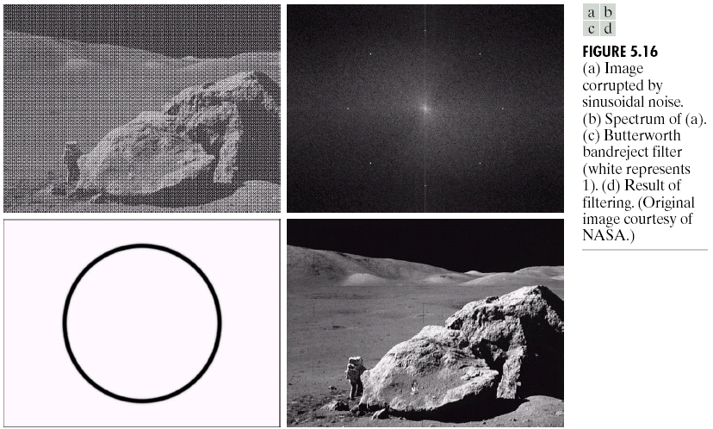
利用带阻滤波器消除周期性噪声

Slide 4
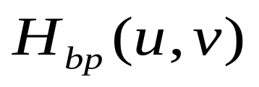
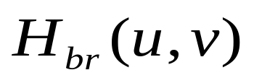
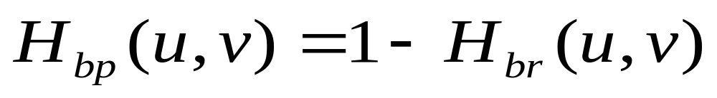
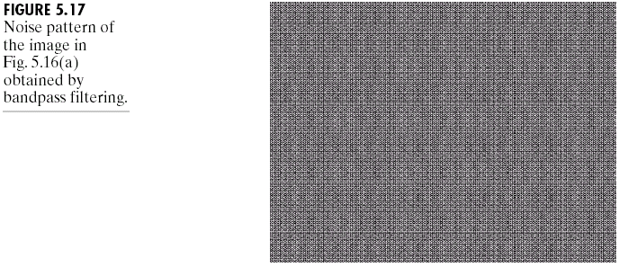
2 二维带通滤波器：
带通滤波器的传递函数 可根据相应的带阻滤波器传递函数 定义.
利用带通滤波器提取噪声模式:

Slide 5
3 陷波滤波器：
陷波滤波器阻止(或通过)事先定义的中心频率邻域内的频率.
陷波滤波器分陷波带阻滤波器和陷波带通滤波器两大类.
陷波带阻滤波器又分为理想\巴特沃斯\高斯陷波带阻滤波器等.
陷波带通滤波器又分为理想\巴特沃斯\高斯陷波带通滤波器等.

Slide 6
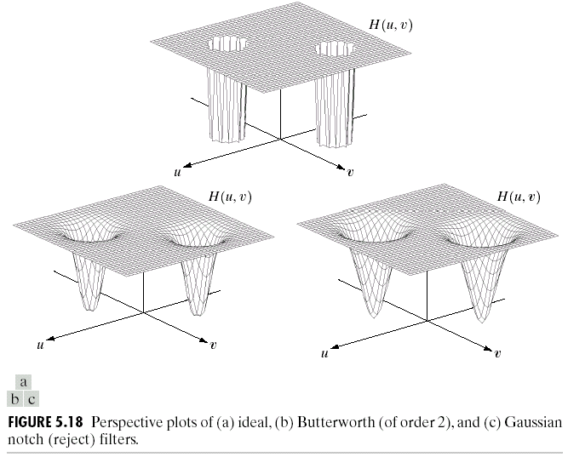
陷波带阻滤波器:

Slide 7
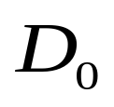
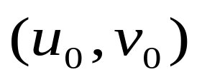
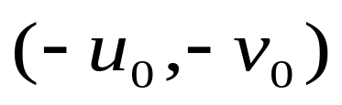
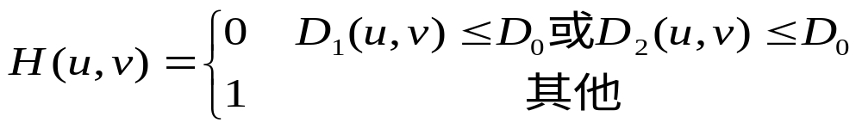
半径为 中心在 和 对称的理想陷波带阻滤波器传递函数为:
其中,

Slide 8
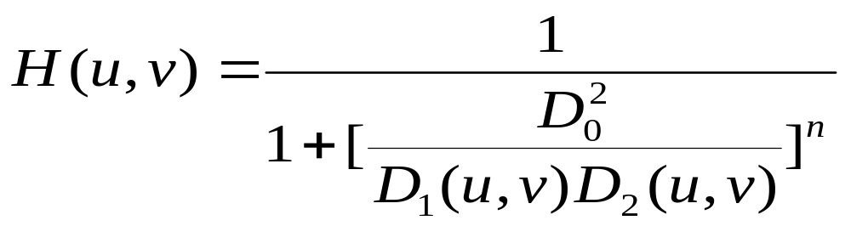
半径为 中心在 和 对称的n阶巴特沃斯陷波带阻滤波器传递函数为:
其中,

Slide 9
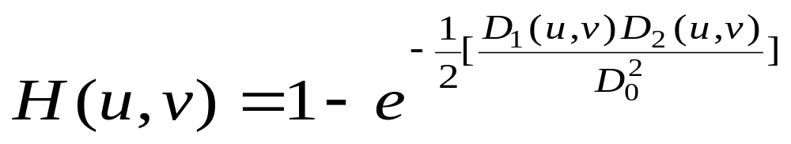
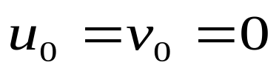
半径为 中心在 和 对称的高斯陷波带阻滤波器传递函数为:
其中,
当 时,上述三个滤波器变为高通滤波器.

Slide 10
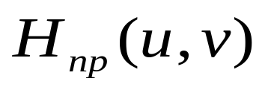
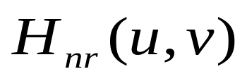
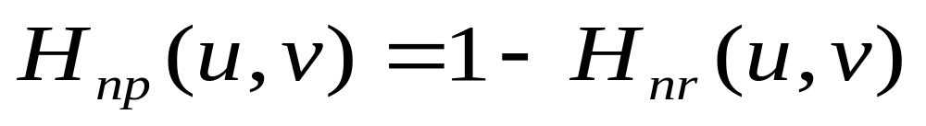
陷波带通滤波器的传递函数 可根据相应的陷波带阻滤波器传递函数 定义.
当 时,陷波带通滤波器变为低通滤波器.

Slide 11
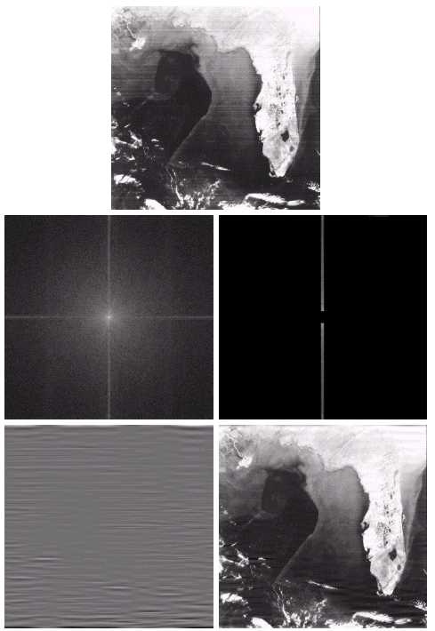
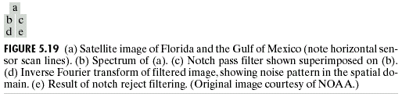
利用陷波滤波器消除周期性噪声

Slide 12



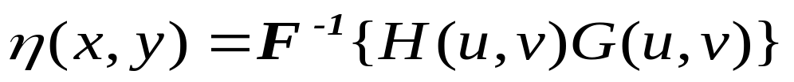

4 最佳陷波滤波器
当 存在几种干扰时,可以采用下面的方法:
提取干扰模式的主频率成分.
对每个尖峰点,设计一个陷波带通滤波器
因此, 或
2. 去除噪声:
(5.4.13)
其中, 为调制函数.

Slide 13

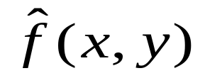


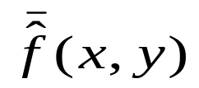

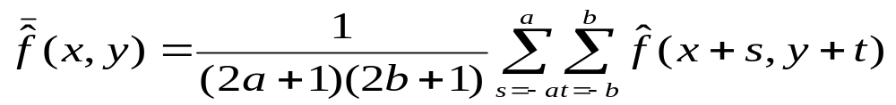
一种 的估计方法:
选取 使估计值 在每一点 指定的邻域上方差最小.
考虑 的尺寸为 的邻域,
的局部方差为:
(5.4.14)
其中 是 在其邻域内的平均值,即:
(5.4.15)

Slide 14
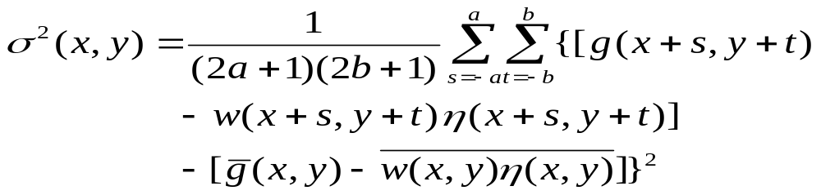
将公式(5.4.13) 代入公式(5.4.14) 中,得
(5.4.16)

Slide 15





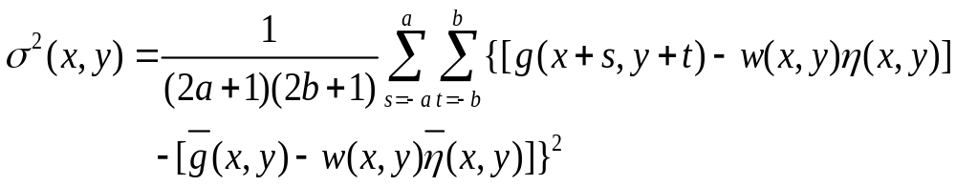

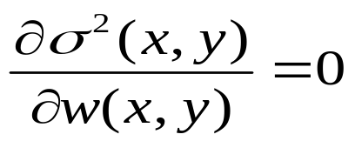

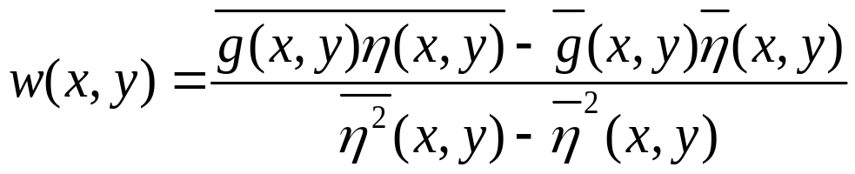
假设 在整个邻域内保持不变，则当 和 时，给出近似式：
这一假设也可以在邻域内得出如下表达式：
由近似值，(5.4.16)变成：
将 最小化，解：
对于 ，解为：
(5.4.19)
(5.4.21)
作业:由(5.4.19)推导出(5.4.21).

Slide 16
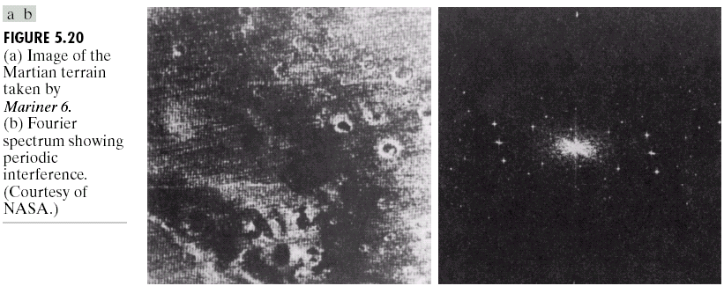
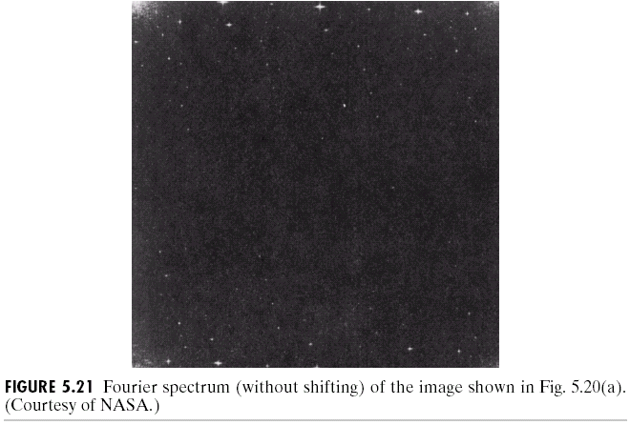
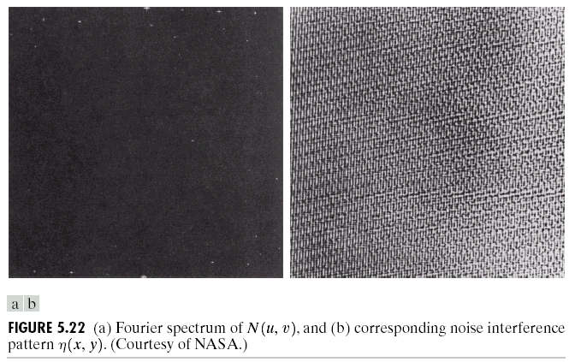

Slide 17

五 线性、移不变的退化
假设系统的退化模型为：
如果H是线性移不变的，则存在 使
由于
因此, 称为系统H的冲激响应.
也就是说 是系统H对坐标 处强度为1的冲激的响应.
在光学中,冲激为一个光点,所以 也称为点扩散函数(PSF).
所有光学系统都一定程度模糊光点.

Slide 18
因此对于线性移不变系统的退化模型为：
空间域：
频域：
对这类模型复原的本质是去卷积的过程.该滤波器也称为去卷积滤波器.

Slide 19


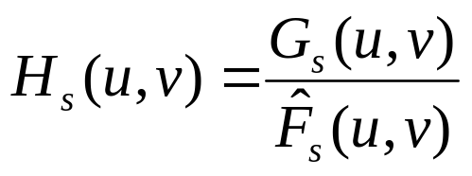


六 估计退化函数
有三种估计退化函数的方法:
(1).观察法;(2).实验法;(3).数学建模法;
(1).观察估计法:
用 定义观察子图像,用 表示构建子图像
由 推断 .
例如，习题5.20

Slide 20
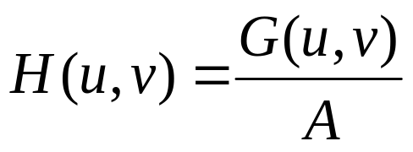
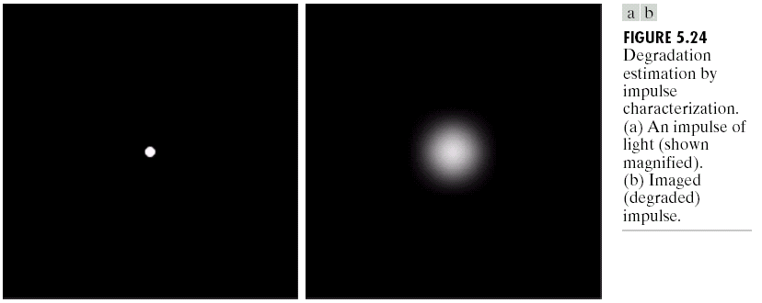
(2).实验估计法:
获取与退化图像类似的装置,由成像一个亮点得到
退化的冲激响应.
故

Slide 21
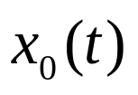
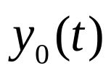

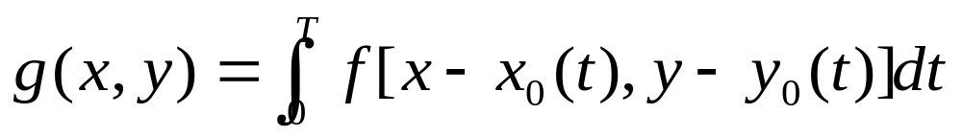

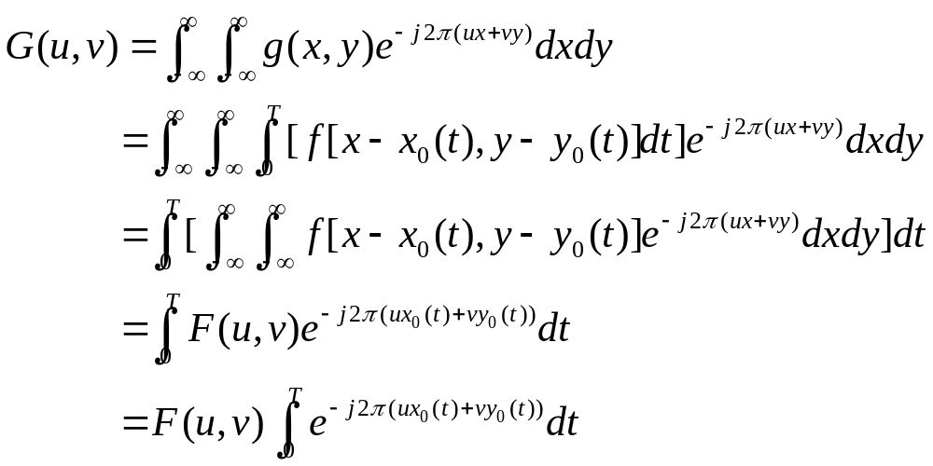
(3).模型估计法:
假设图像 进行平面运动, 和 分别是
在x和y方向上的运动速度.图像系统曝光时间为T,则
为模糊图像.
于是

Slide 22

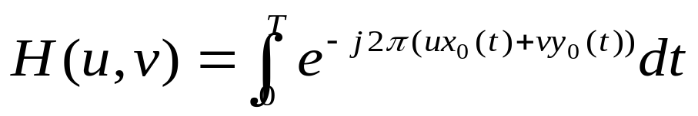


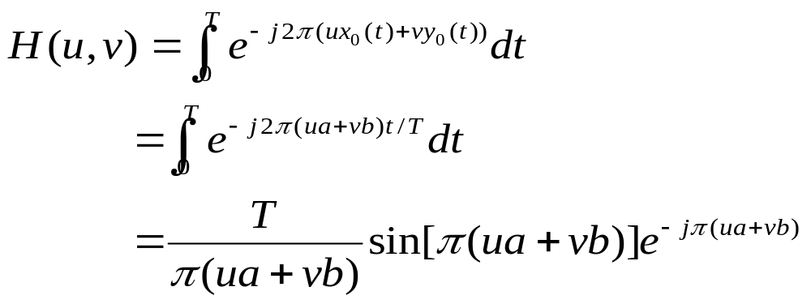
令
则
如果图像在x和y方向上分别以 和
做均匀直线运动,则当t=T时

Slide 23
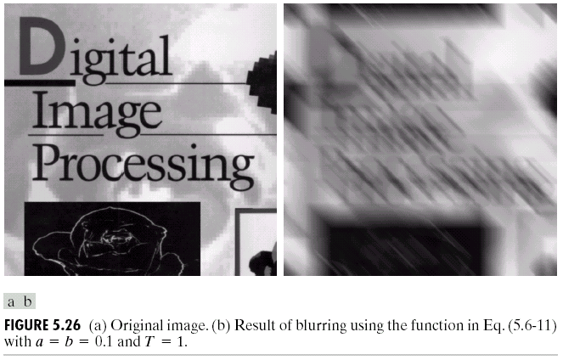

Slide 24

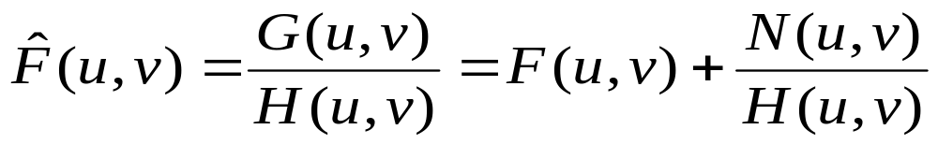
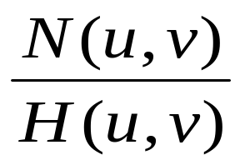

七 逆滤波
对于线性移不变系统的退化模型为：
频域：
如果知道 ,则
如果 的值很小,则 的值将很大,估计
就会失败.
注意, 的频域值最大.

Slide 25

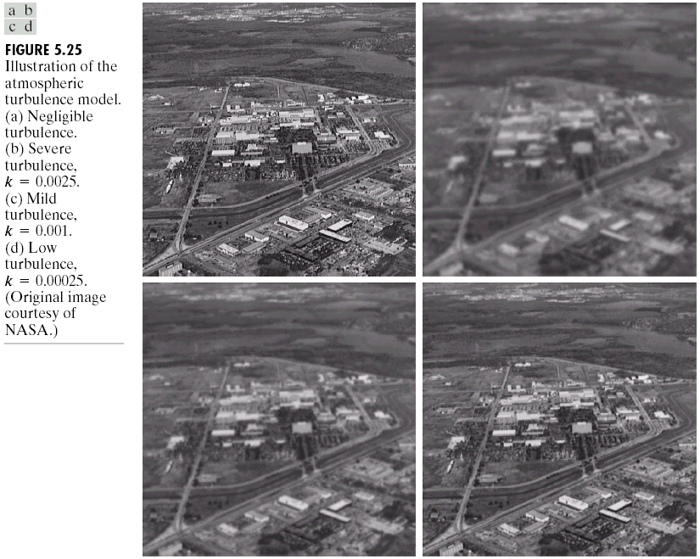
例如:假设图5.25是滤波器 滤波的结果,
其中K与大气湍流的性质有关.

Slide 26
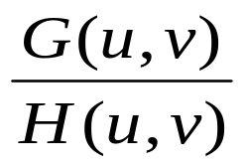
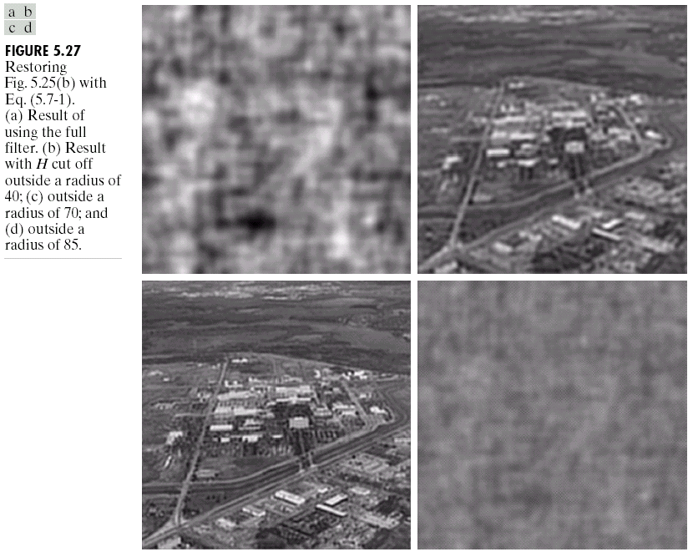
如果采用逆滤波的方法去模糊, 的选择效果

